Slide 1
中考化学信息题复习
初高中衔接专题
滨江中学 徐懿

Slide 2
课标分析
【课标要求】
壹
贰
增强了指导性
教—学—评”一致性
加强学段衔接
了解高中阶段学生特点和学科特点，为学生进一步学习做好准备。

Slide 3
课标分析
【课程理念】
整体规划素养立意的课程目标
小学科学
初中化学
高中化学

Slide 4
课标分析
【课程理念】
整体规划素养立意的课程目标
学会学习、合作沟通、创新实践，从化学观念、科学思维、科学探究与实践、科学态度与责任等方面，全方位构建课程目标和学业质量体系。
化学学科核心素养
科学领域核心素养
1
素养提升
2
共通性素养
3

Slide 5
课标分析
【课程目标】
科学思维
科学方法
建构模型
实验事实
证据推理
物质变化
提升质疑能力、批判能力和创新意识
以实验为主的科学探究能力
科学探究
与实践
获取和加工信息的自主学习能力
制作与使用相关模型和作品的能力

Slide 6
课标分析
【考试要求】
考查阅读、分析、理解能力、思维能力
注重学生必做实验的考查
科学评估
学生科学探究的素养和水平
重视素养，凸显能力
重视实验，强化应用
重视探究、体现过程

Slide 7
课标分析
【考试内容】
课程内容标准 |  |  | 考试要求
科学探究 | 发展科学探究能力 | 解释与结论 | C
 |  | 反思与评价 | C
 |  | 交流与表达 | C
物质的构成奥秘 | 认识化学元素 | 形成“化学变化过程中元素不变”的概念 | C
物质的化学变化 | 质量守恒定律 | 认识质量守恒定律，能说明常见化学反应中的质量关系 | C

Slide 8
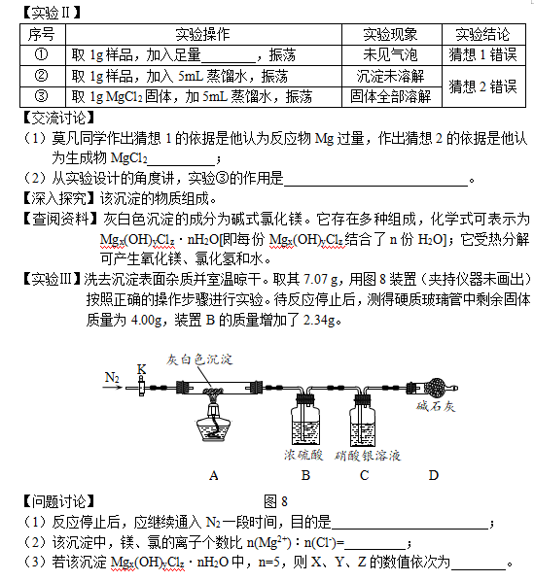
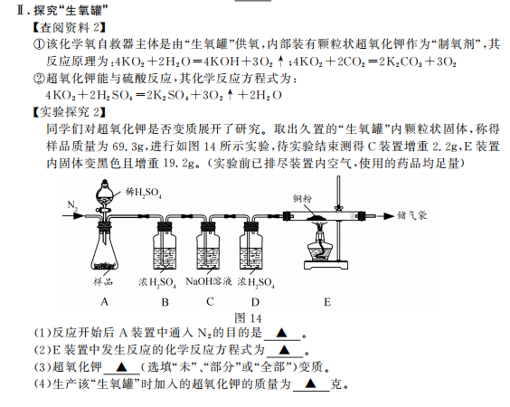
课标分析
现状分析
考试现状分析

Slide 9
课标分析
现状分析
学生现状分析
1
化学知识的整体性不足
对信息的把握不够
2
素养能力有待提升
3
学习困难

Slide 10
课标分析
现状分析
皮亚杰的认知理论
图示
同化
顺应
平衡
信息处理能力提升途径
阅读
筛选
模型
迁移
质疑

Slide 11
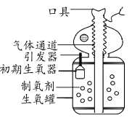
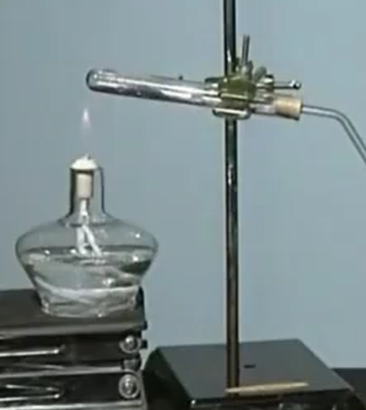
课标分析
现状分析
真题再现
（2021年中考29题）呼吸自救器是人在缺氧环境或出现高浓度有毒有害气体环境中使用的一种安全防护装置。图1是某化学氧自救器的示意图,其供氧装置由“初期生氧器”和“生氧罐”组成.同学们对其工作原理进行了如下探究:
I.探究“初期生氧器”
【资料1】①该化学氧自救器在工作初期,内部独立的“初期生氧器”首先启动,以解决初期供氧不足的问题。“初期生氧器”内有氯酸钾、二氧化锰、铁粉等成分。
(1)“初期生氧器”主要依靠氯酸钾和二氧化锰制氧,其化学反应方程式为
阅读
筛选
模型
迁移
质疑
加热装置?
铁粉的作用？

Slide 12
课标分析
现状分析
真题再现
（2）小组成员为了解铁粉的作用展开了研究。
【实验探究1】
资料卡2：Fe3O4能与硫酸反应,其化学反应方程式为:
Fe3O4＋4H2SO4=Fe2(SO4)3+FeSO4+4H2O
Fe3O4
放热
(3)“初期生氧器”中铁粉与氧气反应能 ﹐从而使氯酸钾的分解反应能持续进行。
阅读
筛选
模型
迁移
质疑
物质鉴别的一般模型
基本实验模型
生氧罐如何制氧？

Slide 13
课标分析
现状分析
真题再现
Ⅱ.探究“生氧罐”
【资料2】①该化学氧自救器主体是由“生氧罐”供氧,内部装有颗粒状超氧化钾作为“制氧剂”,其反应原理为:4KO₂＋2H₂O=4KOH+3O₂ ﹔4KO₂＋2CO₂=2K₂CO₃+3O₂
②超氧化钾能与硫酸反应,其化学反应方程式为:4KO₂＋2H₂SO₄=2K₂SO₄+3O₂＋2H₂O
【实验探究2】同学们对超氧化钾是否变质展开了研究。
阅读
筛选
模型
迁移
质疑
若变质，生氧罐内样品成分？
一定含有K₂CO₃ 、 KOH ，可能含有KO₂
如何验证？
加足量的酸检验碳酸钾是否存在
成分分析模型（化学变化的生成物一定有，可能含有过量的反应物）
利用什么模型？
碳酸盐检验的一般模型
你的疑惑？
超氧化钾能否和酸反应?

Slide 14
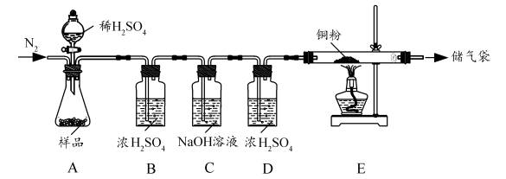
课标分析
现状分析
真题再现
【实验探究2】同学们对超氧化钾是否变质展开了研究。取出久置的“生氧罐”内颗粒状固体,称得样品质量为69.3g,进行如图所示实验,待实验结束测得C装置增重2.2g,E装置内固体变黑色且增重19.2g。(实验前已排尽装置内空气,使用的药品均足量)
？
阅读
筛选
模型
迁移
质疑
KOH
物质的吸收鉴别
C增重：CO2 K2CO3
E增重：O2 KO2
(2)E装置中发生反应的化学反应方程式为
(3)超氧化钾 (选填“未”、“部分”或“全部”)变质。
部分

Slide 15
课标分析
现状分析
真题再现
【定量探究】同学们对超氧化钾是否变质展开了研究。取出久置的“生氧罐”内颗粒状固体,称得样品质量为69.3g,进行如图所示实验,待实验结束测得C装置增重2.2g,E装置内固体变黑色且增重19.2g。(实验前已排尽装置内空气,使用的药品均足量)
1、再次阅读信息，将筛选的信息
集中标注在图片上
2、用关系图理清物质转化关系
和质量变化关系
19.2g
2.2g
69.3g
(1)反应开始后A装置中通入N2的目的是？
(4)生产该“生氧罐”时加入的超氧化钾的质量为 克。

Slide 16
课标分析
现状分析
真题再现
2、用关系图理清物质转化关系和质量变化关系
4、如何保证数据测量的准确性
3、标注物质的微粒个数比，并计算未知物的质量
实验前通氮气防干扰，实验后通氮气吸收全
变质
硫酸
KO₂
样品（69.3g）
气体
2KO₂
K₂CO₃
CO₂
142
138
44
19.2g
7.1g
6.9g
2.2g
2.2g
4
KO₂
3
O₂
284
96
69.3g
56.8g
19.2g
KO₂
KOH ?
(1)反应开始后A装置中通入N2的目的是？
71
56
将产生的 CO₂和 O₂排入后续的反应装置中参与反应
7.1g
5.6g
71
(4)生产该“生氧罐”时加入的超氧化钾的质量为 克。

Slide 17
【归纳总结】
阅读
筛选
模型
迁移
质疑
圈点关键信息
分散信息集中化
基本实验模型
成分分析模型
物质检验模型
分离提纯模型
元素守恒模型
演绎与推理
分析与比较
概括与综合
质疑能力
批判能力
创新意识

Slide 18
课标分析
现状分析
真题再现
迁移应用
莫凡同学完成镁与稀盐酸反应的实验时，观察到有灰白色沉淀生成的“异常”现象，引起了他的兴趣，并进行了以下探究。
【初步探究】出现灰白色沉淀是否为偶然现象。
【实验Ⅰ】向4份相同体积与浓度的稀盐酸中分别加入一定长度的某种镁带，现象如下：
对比实验1
实验组别 | A | B | C | D
镁带长度 | 1cm | 2cm | 3cm | 4cm
沉淀量 | 无沉淀生成 | 少量沉淀 | 沉淀较多 | 沉淀很多
镁带长短
【实验结论】并非偶然。据表分析， 是实验出现“异常”的主要因素。
【再次探究】该沉淀的成分。
【猜想假设】猜想1：Mg； 猜想2：MgCl₂；
【实验Ⅱ】
活泼金属的鉴别
序号 | 实验操作 | 实验现象 | 实验结论
① | 取1g样品，加入足量 振荡 | 未见气泡 | 猜想1错误
② | 取1g样品，加入5mL蒸馏水，振荡 | 沉淀未溶解 | 猜想2错误
③ | 取1g MgCl₂固体，加5mL蒸馏水，振荡 | 固体全部溶解
稀盐酸
对比实验2
【交流讨论】
（1）莫凡同学作出猜想1的依据是他认为反应物Mg过量，作出猜想2的依据是他认为生成物MgCl₂ ；
（2）从实验设计的角度讲，实验③的作用是 。
不溶于水
进行对比
阅读
筛选
模型
迁移
质疑
金属的性质、对比实验，控制变量
沉淀是什么物质？

Slide 19
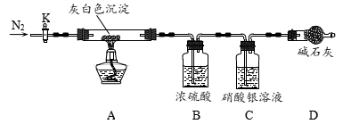
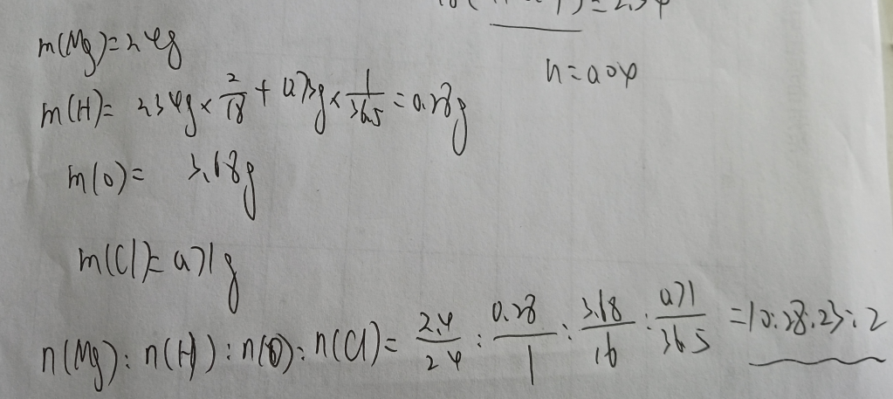
课标分析
现状分析
真题再现
迁移应用
【深入探究】该沉淀的物质组成
【查阅资料】灰白色沉淀的成分为碱式氯化镁。它存在多种组成，化学式可表示为Mg_{x}(OH)_{y}Cl_{z}·nH₂O[即每份Mg_{x}(OH)_{y}Cl_{z}结合了n份H₂O]；它受热分解可产生氧化镁、氯化氢和水。
【实验Ⅲ】洗去沉淀表面杂质并室温晾干。取其7.07 g，用下图装置（夹持仪器未画出）按照正确的操作步骤进行实验。待反应停止后，测得硬质玻璃管中剩余固体质量为4.00g，装置B的质量增加了2.34g。
加热
Mg_{x}(OH)_{y}Cl_{z}·nH₂O === x MgO + zHCl + (n+y/2) H₂O
40x
36.5z
7.07 g
4.00 g
7.07-4g-2.34g
2.34g
【问题讨论】
（1）反应停止后，应继续通入N₂一段时间，目的是 ；
（2）该沉淀中，镁、氯的离子个数比n(Mg²⁺)︰n(Cl⁻)= ；
（3）若该沉淀Mg_{x}(OH)_{y}Cl_{z}·nH₂O中，n=5，则X、Y、Z的数值依次为 。
阅读
筛选
模型
迁移
质疑

Slide 20
指
谢
导
谢

